Slide 1
Neo4j Veritabanı’nda Sosyal Medya Verisi İçin Benzerlik Metriklerinin Geliştirilmesi
BIL 496
Yunus ÇEVİK
Proje Danışmanı: Dr. Öğr. Üyesi Burcu YILMAZ
Mayıs 2019

Slide 2
İçerik
Projenin Şeması ve Tanımı
Proje Tasarım Planı
Projede Yapılanlar
Başarı Kriterleri
Kaynaklar

Slide 3
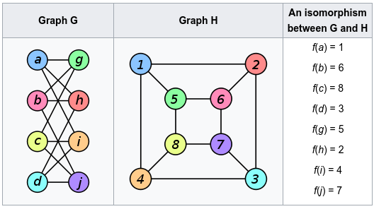
Proje Şeması ve Tanımı
Proje nedir?
  İnsanlar, sosyal medya yardımı ile birbirlerine onlarca hatta yüzlerce mesaj gönderebiliyor.
  Sosyal medya aracılığı ile yapılan mesajlaşmaların ve mesajlaşan kişilerin bilgileri belirli bir çizge(graph) yapısı içerisinde veritabanlarında bulundurulur.
Şekil 1: İki Graph’ ın İzomorfizmini Gösteren Resim
  Yapacak olduğum projenin amacı, Neo4j veritabanında tutulan sosyal medya verilerinin, benzerlik metrikleri geliştirilerek, çeşitli makine öğrenmesi algoritmaları ile karşılaştırılmasıdır.

Slide 4


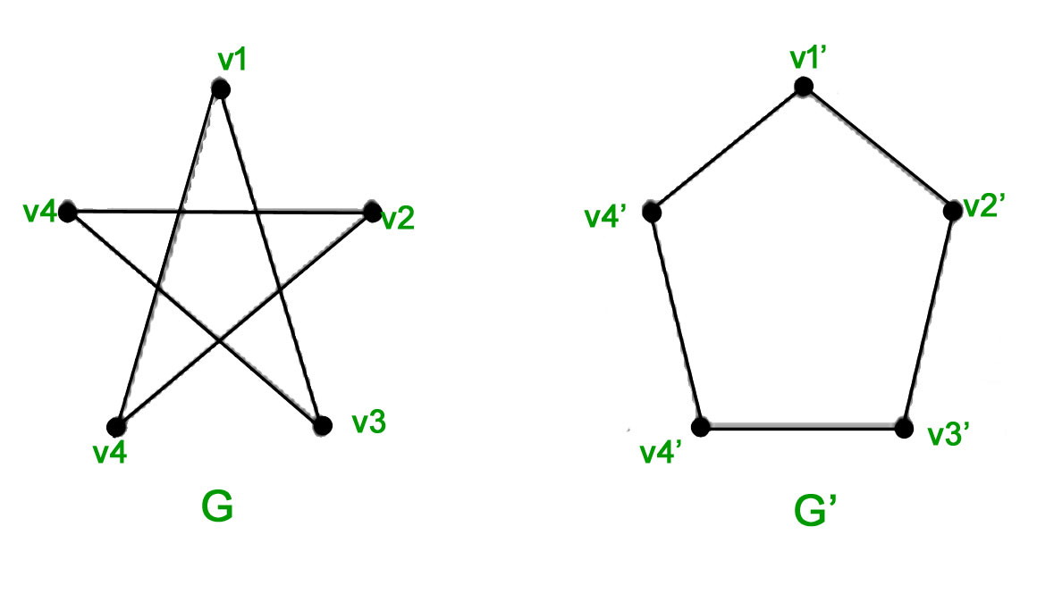
Proje Tasarım Planı

Slide 5
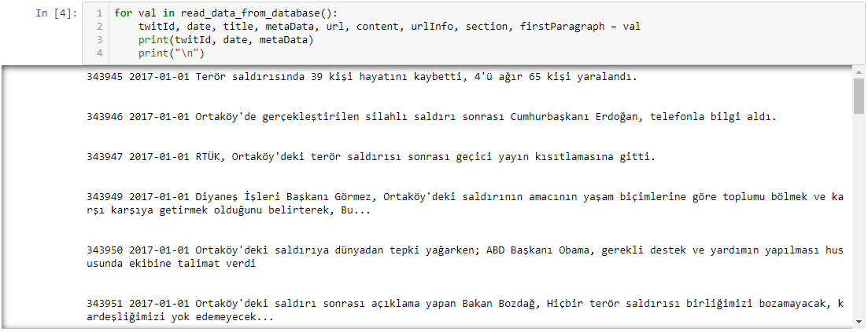
Projede Yapılanlar (MySQL’ den veri alımı)

Slide 6
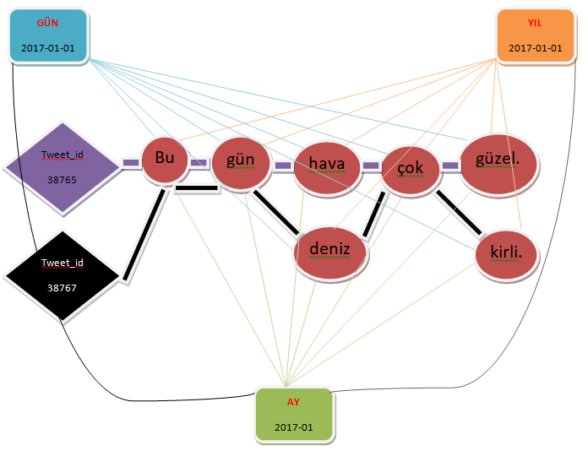
Çizge Modeli

Slide 7
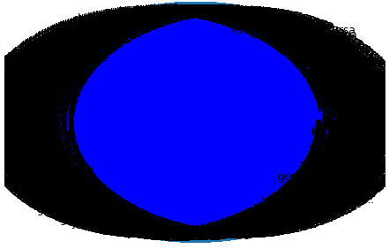
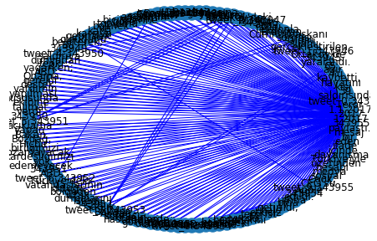
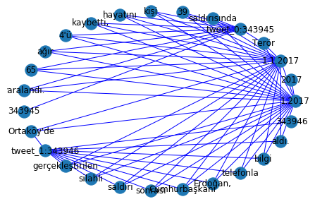
MySQL’ deki 1 aylık verilerin networkx’ de çizge olarak gösterimi
1 aylık tweet çizgesi
1 Aylık verilerin 10 tane tweeti
1 Aylık verilerin 2 tane tweeti

Slide 8
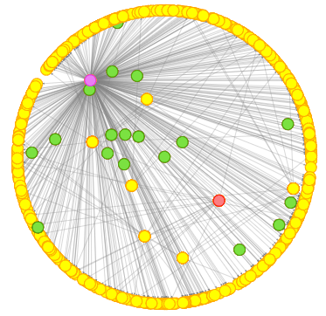
Jupyter Notebook’ da Neo4j’den alınan verilerin gösterimi
Tweet_No: Tweet_ID
Tweet_ID
Tweet_Node
Tweet_Tarihi
(Gün – Ay – Yıl)

Slide 9
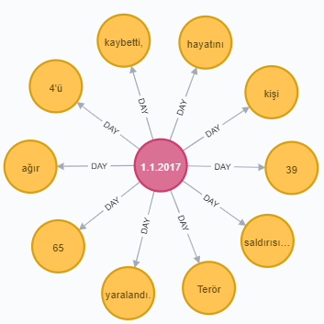
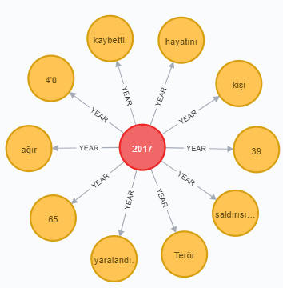
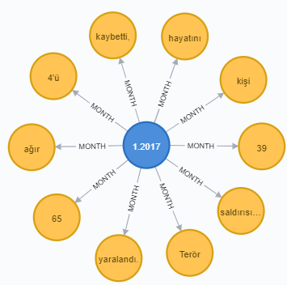
Gün – Ay – Yıl ‘ da olan tweet bilgileri

Slide 10
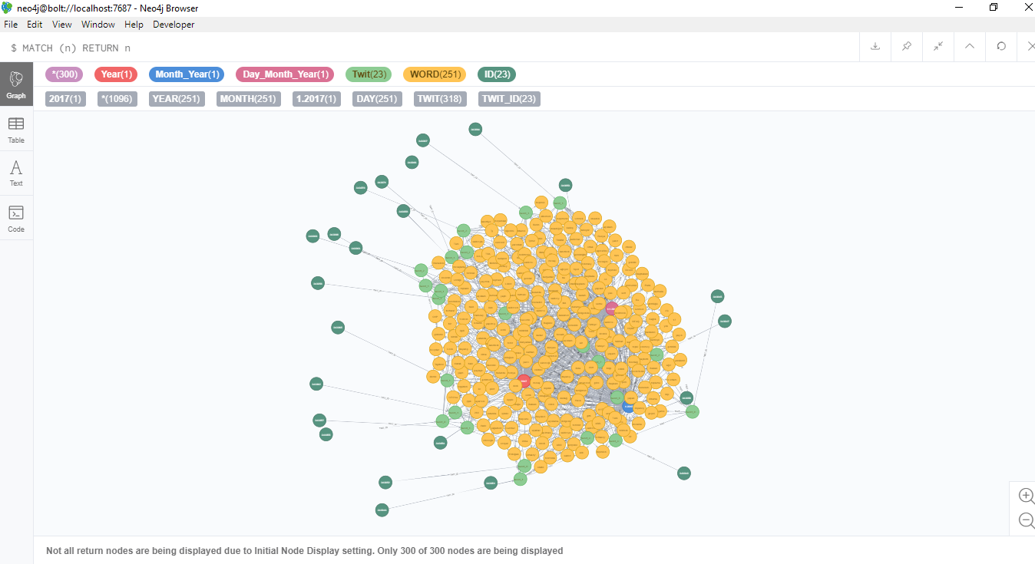
MySQL’ deki verilerin Neo4j’ e kaydedilmesi ve gösterimi

Slide 11
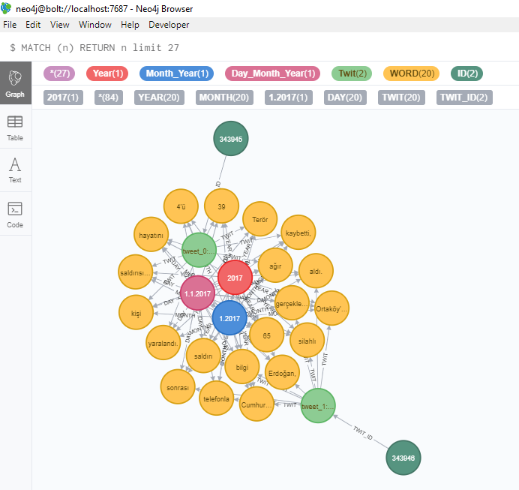
Neo4j’ de 2 tweetin gösterimi

Slide 12
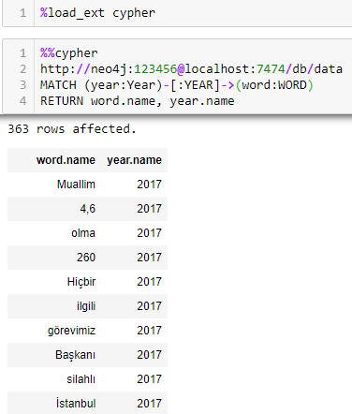
1 yılda kullanılan tweetlerin kelime – kelime ilişkilerinin cypher sorgusu ile gösterimi

Slide 13
Çizge Benzerliği Metrikleri
Çizge Benzerliği:
Çizge benzerliği, sosyal ağlar, görüntü işleme, ve bilgisayar görmesi gibi çeşitli uygulama alanlarına sahiptir ve bu nedenle birçok algoritma ve benzerlik ölçütü önerilmiştir. Önerilen teknikler üç ana kategoriye ayrılır: mesafenin düzenlenmesi/çizge izomorfizmi(edit distance/graph isomorphism), özellik çıkarımı (feature extraction) ve yinelemeli yöntemlerdir(iterative methods).
Edit distance/graph isomorphism:
Çizge benzerliğini değerlendirmede ki bir yaklaşım çizge izomorfizmidir. Eğer iki çizge izomorfikse ya da biri diğerinin alt-çizgesi (sub-graph) ile izomorfikse ya da bu iki çizge izomorfik alt-çizgelere sahipse onlar benzerdir.
Özellik çıkarımı(Feature extraction):
Bu yöntemlerin arkasındaki ana fikir, benzer çizgelerin muhtemelen derece dağılımı, çap, özdeğerler(eigenvalues) gibi belirli özellikleri paylaşmasıdır. Bu özelliklerin çıkarılmasından sonra, toplam istatistikler arasındaki benzerliği ve çizgeler arasındaki benzerliği değerlendirmek için bir benzerlik ölçüsü uygulanır.
Yinelemeli yöntemler(Iterative methods):
Yinelemeli yöntemlerin arkasındaki felsefe, “eğer iki düğümün komşuları benzerse o iki düğümde benzerdir”. Her yinelemede, düğümler benzerlik skorları değişiminde bulunurlar ve bu işlem yakınsama sağlandığında sona erer.

Slide 14
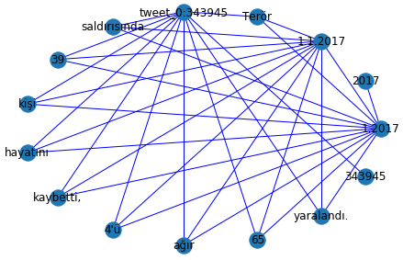
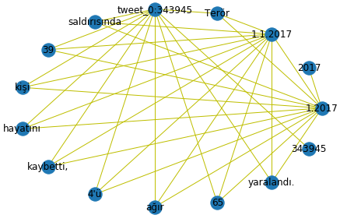
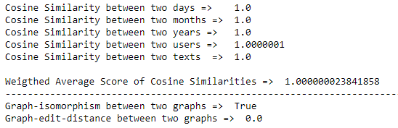
İki tweet’in benzerliklerinin karşılaştırılması

Slide 15
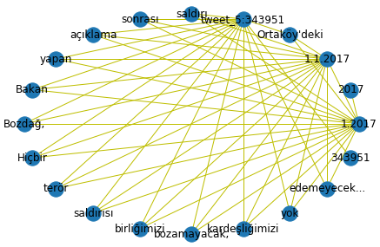
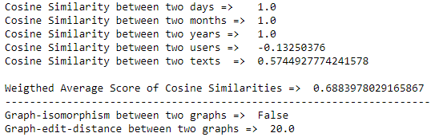
İki tweet’in benzerliklerinin karşılaştırılması

Slide 16
Başarı Kriterleri
  Geliştirilen çizge benzerlik metriğinin klasik benzerlik metriklerine göre %10 daha başarılı sonuçlar vermesi.
  Çizgelerin kenar, düğüm ve metinsel olarak en az üç açıdan benzerliğinin ölçülmesi.
  Çizgelerin, Neo4j’ de en az 500 mb datayı 10 saniyede oluşturması.
  Neo4j’ deki sorguların 15 saniyede sonuçlanması.

Slide 17
Kaynaklar
https://javacii.wordpress.com/2017/03/10/neo4j-nedir-nerelerde-kullanilir/ (Neo4j nedir ve nerelerde kullanılır?)
https://medium.com/5bayt/neo4j-nedir-e7160602211e (Neo4j nedir?)
https://netvent.com/yepyeni-bir-veritabani-sistemi-neo4j/ (Neo4j nedir?)
https://prezi.com/kngegnwvp2yp/cizge-veri-tabanlarnn-incelenmesi-ve-cizge-veri-taban-yar/ (çizge veritabanlarının incelenmesi ve yaratılması)
https://towardsdatascience.com/graph-embeddings-the-summary-cc6075aba007 (graph emmeding)
http://bilgisayarkavramlari.sadievrenseker.com/2009/06/18/denksekillilik-isomorphism/ (isomorphism)
https://subscription.packtpub.com/book/big_data_and_business_intelligence/9781785282287/8/ch08lvl1sec117/creating-a-document-graph-with-cosine-similarity (creating a document graph with cosine similarity)

